Slide 1
ELEKTRON OSSILLOGRAF
Elektron ossillograf to‘g‘risida umumiy ma’lumotlar
Elektron ossillograflar elektr signallarining (kuchlanish, tok) amplituda va oniy qiymatlarini o‘lchashda, vaqtli parametrlarini, garmonik signallarning chastotasini (aylanma yoyma, chiziqli yoyma usuli, Lissaju figurali usuli yordamida); to‘la qarshilikni va uning tashkil etuvchilarini o‘lchashda; to‘rt qutbliliklarni amplitude-chastotali, fazo-chastotali xarakteriskalarini; tranzistorlarni, diodlarning integral mikrosxemalarini, magniy materiallarning xarakteristikalarini o‘rganish, kuzatish uchun qo‘llaniladi.
Elektron ossillografning universal, stroboskop, maxsus va h.k. turlari mavjud. Universal ossillograflar asosan garmonik va impulsli signallarni kuzatish, qayd qilish uchun xizmat qiladi. Ular yordamida hattoki chastotasi 10³MHz gacha bo‘lgan jarayonlarni tekshirish, kuzatishi mumkin. Elektron ossillograflar bir qancha qismalardan iborat: elektron-nurli trubka, vertikal va gorizontal og‘ish kuchaytirgichlari, arrasimon kuchlanish generatori va manba bloki.

Slide 2
Elektron nurli trubka

Slide 3
Elektron nurli trubkaning tor uchiga elektron to‘pi va og‘diruvchi sistema o‘rnatiladi. Elektron to‘pi tez uchuvchi elektronlar oqimi hosil qiluvchi va uni ingichka nurga aylantiruvchi qurilmadir, u elektron chiqaruvchi katod (3)dan, boshqaruvchi elektrod (4)dan va elektronlar nurini ekranga fokuslovchi ikkita A₁ hamda A₂ anoddan iborat.
Og‘diruvchi sistema ikki juft: vertikal og‘diruvchi (5) va gorizontal og‘diruvchi (6) plastinkalardan iborat. Agar qizdirgich tolasi (1)dan elektr toki o‘tkazilsa, u cho‘g‘lanadi va katodni qizdiradi. Termoelektron emissiya hodisasi natijasida katod elektronlar chiqaradi. Agar boshqaruvchi elektrod (4)ga anod potensialiga nisbatan manfiy potensial berilsa, A₁ va A₂ anodlarning potensialini esa unga nisbatan musbat qilinsa, u holda elektronlar boshqaruvchi elektrodning sirtidan uning o‘qiga tomon itariladi va teshik orqali musbat potensialli anodga intiladi. Birinchi anodning potensialini rostlab nur dastani fokuslash, ekranda kichik (diametri 0,2–0,5 mm li) nurlanuvchi nuqtaning paydo bo‘lishiga erishish mumkin. Agar vertikal og‘diruvchi plastinkalarga kuchlanish berilgan bo‘lsa, ular orasida elektr maydoni hosil bo‘lib, o‘zi orqali o‘tayotgan elektronlarga ta’sir qiladi. Bu kuchlar ta’siri ostida elektronlar dastlabki yo‘nalishlarini o‘zgartiradi va ekranning markaziga tushmaydi (71-rasm). Natijada yarqiroq (yorqin dog‘) plastinkalarga berilgan kuchlanishning yo‘nalishiga qarab, yo pastga yo yuqoriga ko‘chadi. Gorizontal og‘diruvchi plastinkalarga ta’siri ham huddi shunday, faqat ular nurni gorizontal bo‘ylab og‘diradi.

Slide 5
Elektron ossillografning blok sxemasi va ishlashi
Ossillografining blok sxemasi:
ENT – elektron-nur trubka;
ET – elektron to‘pi;
EN – elektron nur;
E – ekran; K – katod;
KQT – katod qizdirgichning tolasi;
M modulator; A₁ va A₂ – anodlar;
GOP – gorizontal og‘dirish plastinkasi;
VOP – vertikal og‘dirish plastinkasi;
TB – ta’minlash bloki;
KB – kuchlanish bo‘lgich;
YoR yorqinlik regulatori;
FR – fokuslash regulatori;
AT – attenuator; YoG – yoyma generatori;
SB – sinxronlashtirish bloki;
KY, KX – kuchaytirgichlar.

Slide 6
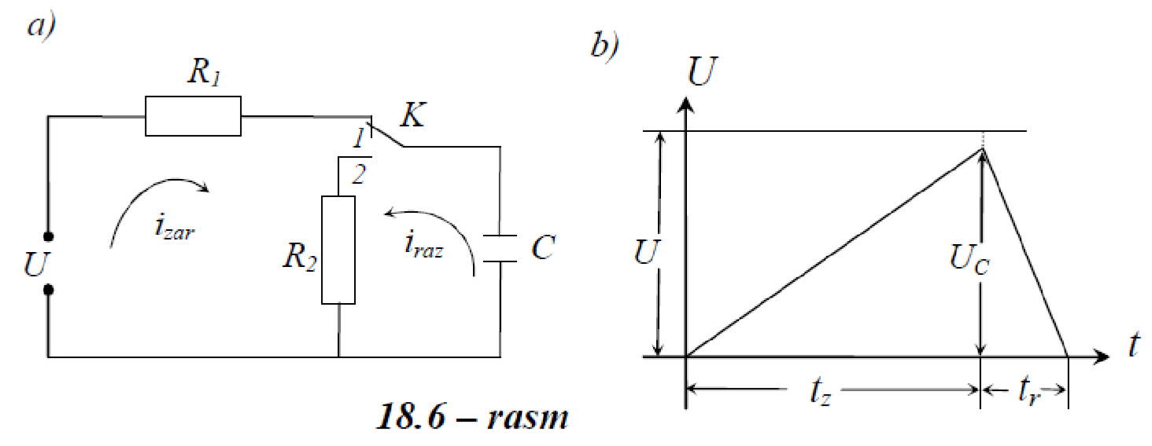
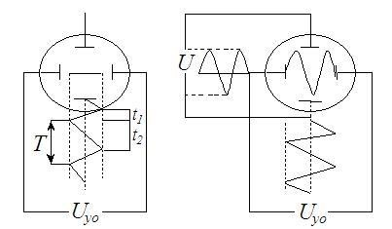
Chiziqli yoyma usulida davr va faza farqini o‘lchash
Bizni qiziqtiradigan kattalikning vaqt bo‘yicha o‘zgarish egri chizig‘ini olish uchun, odatda gorizontal og‘diruvchi plastinkalarga chiziqli o‘zgaruvchan kuchlanish
U_{yoyma} qo‘yiladi, vertikal og‘diruvchi plastinkalarga esa noma’lum kuchlanish beriladi. Bunda ekranda to‘g‘ri burchakli koordinatalarda noma’lum kuchlanishning o‘zgarish egri chizig‘i hosil bo‘ladi.

